Slide 1


ベクトルの加法と減法
ベクトル同士で足し算（加法）や引き算（減法）ができます。
計算の前に、計算結果がどうなるのか、図を見てみます。
$$B$$
$$A$$
＋
＝ ？

Slide 2



ベクトルの加法と減法
ベクトルの足し算$A+B$の計算結果は、
$A$の終点に$B$の始点を合わせて、 $A$の始点と$B$の終点を結ぶベクトルとなります。
$$B$$
$$B$$
$$A$$
$$A$$
＋
＝
$$A+B$$

Slide 3



ベクトルの加法と減法
ベクトルの引き算$A−B$は$A+(−B)$と同じなので以下のようになります。
$$−B$$
$$A−B$$
$$B$$
$$A$$
－
＝
$$A$$

Slide 4

ベクトルの加法と減法
計算方法は非常に簡単です。
■ベクトルの加法
ベクトル$A=\left[x_{1 },y_{1 }\right],ベクトルB=\left[x_{2 },y_{2 }\right]$としたとき、
$A+B=[x_{1 }+x_{2},y_{1 }+y_{2}]$ となる。
■ベクトルの減法
ベクトル$A=\left[x_{1 },y_{1 }\right],ベクトルB=\left[x_{2 },y_{2 }\right]$としたとき、
$A−B=[x_{1 }−x_{2},y_{1 }−y_{2}]$ となる。
■ベクトルの加法の交換法則
２つのベクトル$A,B$において、
$A+B=B+A$が成り立つ。

Slide 5
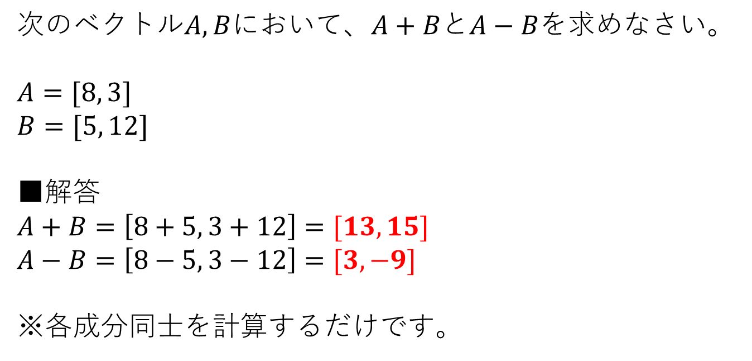
ベクトルの加法と減法 例題
次のベクトル$A, B$において、$A+B$と$A−B$を求めなさい。
$A=[8, 3]$
$B=[5, 12]$
■解答
$A+B=\left[8+5, 3+12\right]=[13, 15]$
$A−B=\left[8−5, 3−12\right]=[3, −9]$
※各成分同士を計算するだけです。

Slide 6
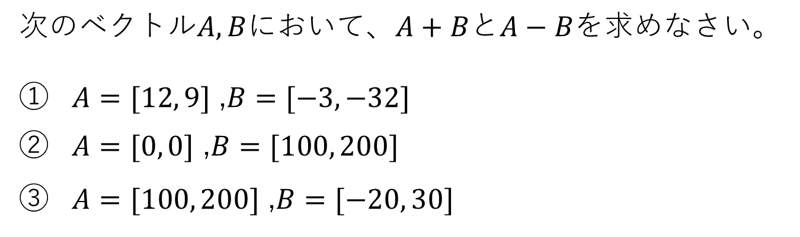
ベクトルの加法と減法 練習
次のベクトル$A, B$において、$A+B$と$A−B$を求めなさい。
$A=[12, 9]$ ,$B=[−3, −32]$
$A=[0, 0]$ ,$B=[100, 200]$
$A=[100, 200]$ ,$B=[−20, 30]$

Slide 7
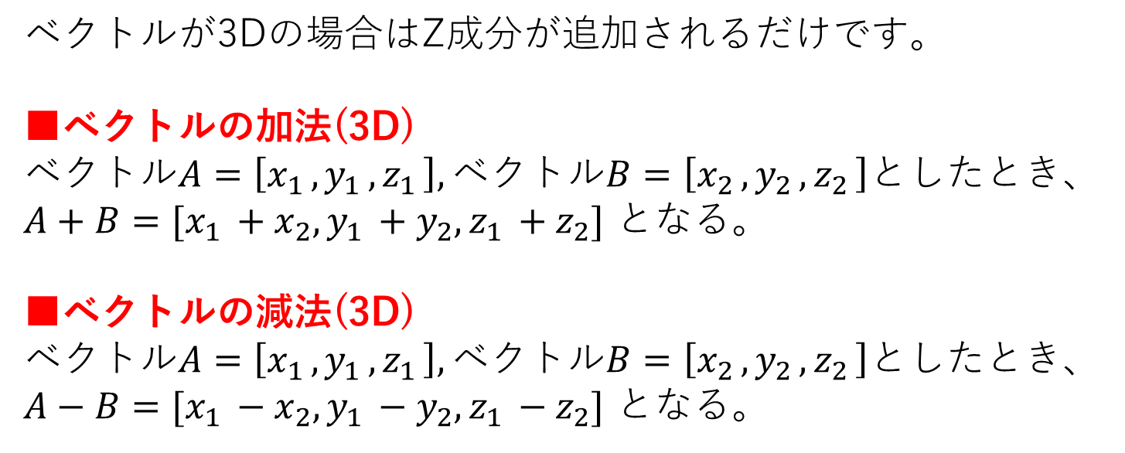
ベクトルの加法と減法 補足
ベクトルが3Dの場合はZ成分が追加されるだけです。
■ベクトルの加法(3D)
ベクトル$A=\left[x_{1 },y_{1 },z_{1 }\right],ベクトルB=\left[x_{2 },y_{2 },z_{2 }\right]$としたとき、
$A+B=[x_{1 }+x_{2},y_{1 }+y_{2},z_{1 }+z_{2}]$ となる。
■ベクトルの減法(3D)
ベクトル$A=\left[x_{1 },y_{1 },z_{1 }\right],ベクトルB=\left[x_{2 },y_{2 },z_{2 }\right]$としたとき、
$A−B=[x_{1 }−x_{2},y_{1 }−y_{2},z_{1 }−z_{2}]$ となる。

